Slide 1
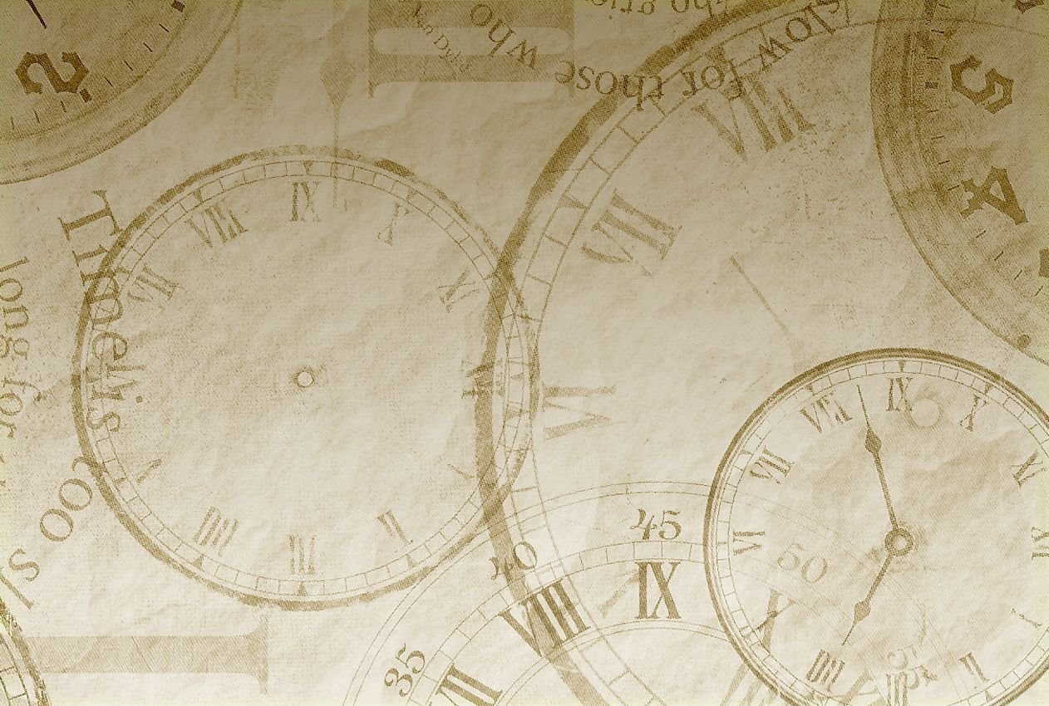

Домашнее задание
§ 3 пересказ; знать записи в тетради (рабочий лист).
По желанию: Посмотреть по теме на сайте История.РФ видеосюжет про колониальные империи:
https://histrf.ru/teacher/istoriya-novogo-vremeni-xvi-xvii-vv/kolonialnye-imperii-rannego-novogo-vremeni/videolecture/kolonialnye-imperii-za-22-minuty?content=videomaterial

Slide 2
Самостоятельная работа на 7 минут
Критерии оценивания
«2»-0
«3»-5-6
«4»-7-8
«5»- 9-10

Slide 3
Колониальные империи раннего Нового времени
Цель урока?
Методы достижения цели?
Выполнила: Калашникова Екатерина Андреевна, учитель истории высшей категории

Slide 4
Колониальные империи раннего Нового времени
Цель урока: сформировать представление о колониальных империях, о действиях европейцев в колониях.
Методы достижения цели: работа в группах, с рабочими листами, с картой, с учебником, обсуждение.

Slide 5

Вспомним, что такое колония?
Как думаете?

Slide 6
Колония – это территория, которая находится под властью другого государства (метрополии) и не имеет собственной политической и экономической самостоятельности.

Slide 7
Что такое колониальная империя?

Slide 8
Колониальная империя – это сильное государство, которое владело колониями.

Slide 9
Работа в 5- ти группах (рабочий лист)
Критерии сравнения | Португальская империя | Испанская империя | Голландская империя | Британская империя | Французская империя
Годы расцвета
Основные колонии
Методы колонизации
Экономическая основа
Отношение к местному населению
Причины упадка
Личности (что сделали)

Slide 10
Работа с понятиями
Креолы – потомки испанцев, родившиеся в колониях.
Метисы – потомки испанцев и индейцев.
Мулаты – потомки мулатов и негров.
Корсары — пираты.

Slide 11
Работа в 5- ти группах (рабочий лист)
Критерии сравнения | Португальская империя | Испанская империя | Голландская империя | Британская империя | Французская империя
Годы расцвета | XVI - начало XVII века
Основные колонии | Бразилия, Африка, Индия, Индонезия
Методы колонизации | Плантации — крупные хозяйства, где выра- щивали хлопок и сахарный тростник.
Экономическая основа | Торговля специями, рабами
Отношение к местному населению | Смешанные браки, работорговля
Причины упадка | Захват колоний Голландией
Личности (что сделали) | Афонсу д’Албукерке захватил город Гоа в Индии и сделал его своей резиденцией.

Slide 12
Работа в 5- ти группах (рабочий лист)
Критерии сравнения | Португальская империя | Испанская империя | Голландская империя | Британская империя | Французская империя
Годы расцвета | XVI - начало XVII века | XVI - начало XVII века
Основные колонии | Бразилия, Африка, Индия, Индонезия | Центр. и Юж. Америка, Филиппины
Методы колонизации | Плантации — крупные хозяйства, где выращивали хлопок и сахарный тростник. | Конкиста - завоевание европейцами Центральной и Южной Америки
Экономическая основа | Торговля специями, рабами | Добыча драгметаллов
Отношение к местному населению | Смешанные браки, работорговля | Жестокая эксплуатация, обращение в христианство Испанцы установили монополию – исключительное право на торговлю
Причины упадка | Захват колоний Голландией | Инфляция, восстания, конкуренция
Личности (что сделали) | Афонсу д’Албукерке захватил город Гоа в Индии и сделал его своей резиденцией. | В 1519—1521 гг. Эрнан Кортес захватил столицу ацтеков державы — Теночтитлан (ныне Мехико). В 1532—1535 гг. отряд Франсиско Писарро завоевал державу инков

Slide 13
Работа в 5- ти группах (рабочий лист)
Критерии сравнения | Португальская империя | Испанская империя | Голландская империя | Британская империя | Французская империя
Годы расцвета | XVI - начало XVII века | XVI - начало XVII века | XVII век
Основные колонии | Бразилия, Африка, Индия, Индонезия | Центр. и Юж. Америка, Филиппины | Индонезия, Юж. Африка, Карибы
Методы колонизации | Плантации — крупные хозяйства, где выращивали хлопок и сахарный тростник. | Конкиста - завоевание европейцами Центральной и Южной Америки | Торговые компании Ост-Индская компания -объединение купцов и судовладельцев
Экономическая основа | Торговля специями, рабами | Добыча драгметаллов | Монополия на специи
Отношение к местному населению | Смешанные браки, работорговля | Жестокая эксплуатация, обращение в христианство Испанцы установили монополию – исключительное право на торговлю | Торговое взаимодействие
Причины упадка | Захват колоний Голландией | Инфляция, восстания, конкуренция | Англо-голландские войны
Личности (что сделали) | Афонсу д’Албукерке захватил город Гоа в Индии и сделал его своей резиденцией. | В 1519—1521 гг. Эрнан Кортес захватил столицу ацтеков державы — Теночтитлан (ныне Мехико). В 1532—1535 гг. отряд Франсиско Писарро завоевал державу инков

Slide 14
Работа в 5- ти группах (рабочий лист)
Критерии сравнения | Португальская империя | Испанская империя | Голландская империя | Британская империя | Французская империя
Годы расцвета | XVI - начало XVII века | XVI - начало XVII века | XVII век | XVII - XVIII века | XVII - XVIII века
Основные колонии | Бразилия, Африка, Индия, Индонезия | Центр. и Юж. Америка, Филиппины | Индонезия, Юж. Африка, Карибы | Сев. Америка, Индия, Карибы | Канада, Луизиана, Карибы, Индия
Методы колонизации | Плантации — крупные хозяйства, где выращивали хлопок и сахарный тростник. | Конкиста - завоевание европейцами Центральной и Южной Америки | Торговые компании Ост-Индская компания -объединение купцов и судовладельцев | Переселенческие колонии | Мехоторговля, миссионерство
Экономическая основа | Торговля специями, рабами | Добыча драгметаллов | Монополия на специи | Табак, хлопок, промышленные товары | Меха, сахар, рыболовство
Отношение к местному населению | Смешанные браки, работорговля | Жестокая эксплуатация, обращение в христианство Испанцы установили монополию – исключительное право на торговлю | Торговое взаимодействие | Вытеснение индейцев, рабство | Союз с индейскими племенами
Причины упадка | Захват колоний Голландией | Инфляция, восстания, конкуренция | Англо-голландские войны | Войны за независимость колоний | Поражение в колониальных войнах
Личности (что сделали) | Афонсу д’Албукерке захватил город Гоа в Индии и сделал его своей резиденцией. | В 1519—1521 гг. Эрнан Кортес захватил столицу ацтеков — Теночтитлан (ныне Мехико). В 1532—1535 гг. отряд Франсиско Писарро завоевал державу инков |  |  | Самюэль де Шамплен исследовал обширные территории вокруг французских поселений на берегах залива и реки Святого Лаврентия, составил описания и точные карты открытых им земель

Slide 15
Каковы итоги Великих географических открытий?

Slide 16
Найдите на карте 1 (стр. 231) линию раздела сфер влияния по Тордесильясскому договору. Как вы думаете, почему реальные границы не соответствовали предусмотренным по договору? Привлекая при необходимости сведения по физической географии Южной и Центральной Америки, выскажите предположение, почему границы владений испанцев и португальцев выглядят именно так

Slide 17
Найдите на карте 1 (стр. 230) линию раздела сфер влияния по Тордесильясскому договору. Как вы думаете, почему реальные границы не соответствовали предусмотренным по договору? Привлекая при необходимости сведения по физической географии Южной и Центральной Америки, выскажите предположение, почему границы владений испанцев и португальцев выглядят именно так

Slide 18
Объясните с помощью карты 2 (стр 231), почему к середине XVII в. владения Англии, Республики Соединённых провинций и Швеции расположены вдоль по-бережья, а владения Франции протянулись так далеко вглубь континента.

Slide 19


Slide 20
Конкистадоры уничтожили государства ацтеков и инков.

Slide 22
Португальцы не занимались работорговлей.

Slide 24
Англичане основывали переселенческие колонии в Северной Америке.

Slide 26
Васко да Гама открыл морской путь в Индию.

Slide 28
Главными соперниками в колониальной гонке были Англия и Испания.

Slide 30
Колониальные империи раннего Нового времени
Цель урока: сформировать представление о колониальных империях, о действиях европейцев в колониях.
Методы достижения цели?

Slide 31
Рефлексия
Кубик Блума

